Slide 1
São Paulo e o setor energético
João Carlos de Souza Meirelles
Secretário

Slide 2
Diretrizes Estratégicas
Geração de energia próxima aos centros consumidores
Fomentar a criação de projetos inovadores :
Gás natural como garantia de oferta firme
Ampliação da produção das energias renováveis
Eficiência energética
Redução das emissões de carbono

Slide 3
Potência de Geração de Energia Elétrica
Comparativo entre São Paulo e o Brasil
Tipos de Geração | Capacidade Instalada (GW) |  | Participação %
 | São Paulo | Brasil | SP / BR
Hidroelétrica | 14,87 | 92,16 | 16,1%
Termoelétrica (Biomassa) | 5,713 | 13,34 | 42,8%
Termoelétrica (Fóssil) | 2,279 | 26,18 | 8,7%
Fotovoltaica | 0,001 | 0,023 | 4,9%
Eólica | 0 | 8,49 | 0,0%
Nuclear | 0 | 1,99 | 0,0%
Total | 22,863 | 142,179 | 16,1%
Fonte: BIG - Banco de Informações da Geração Aneel de 28/03/2016

Slide 4
Matriz Energética paulista
5%
9%
Outros
Gás Natural
7%
14%
Hidráulica e Eletricidade
18%
14%
Derivados da cana
31%
63%
Petróleo e Derivados
38%

Slide 5
Gás Natural em São Paulo
Produção e Consumo

Slide 6
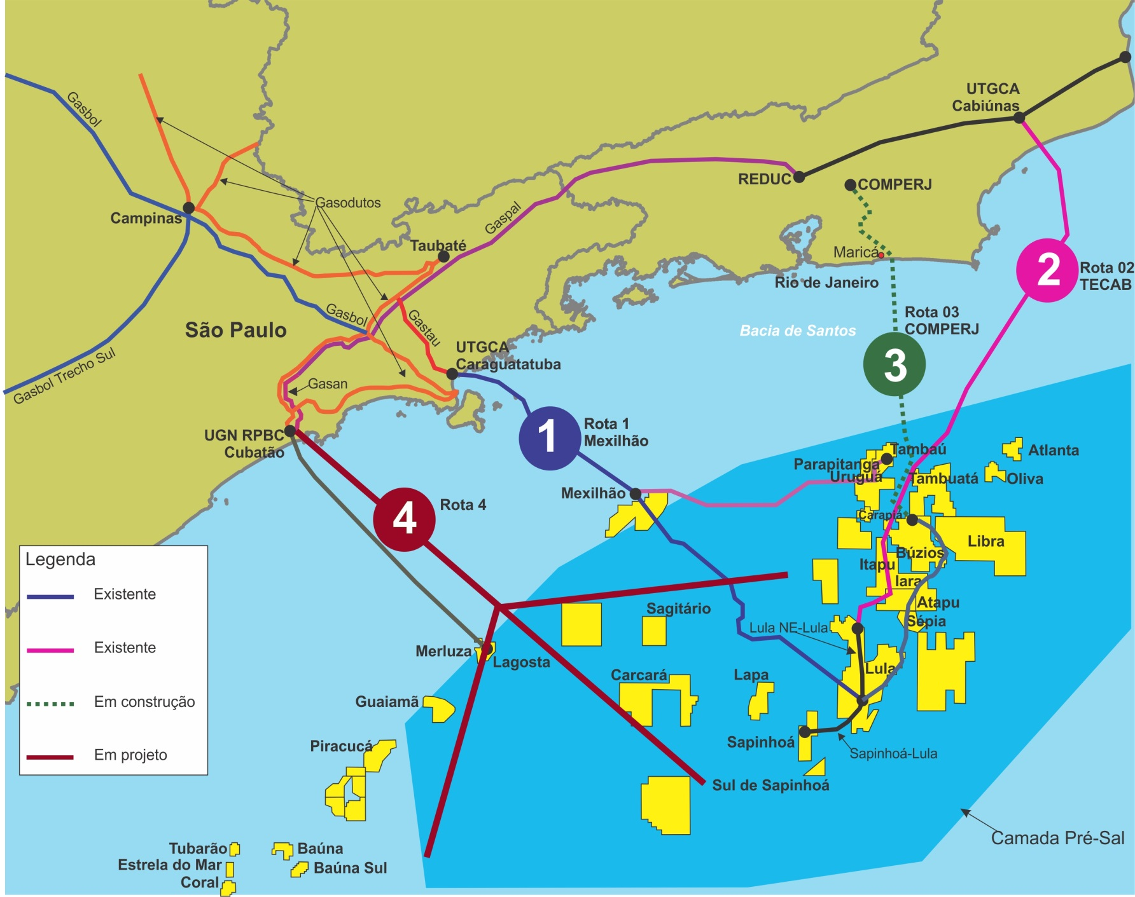
As rotas existentes e a oportunidade de ampliação da oferta de gás natural

Slide 7
São Paulo: autossuficiente em gás natural desde julho de 2015

Slide 8
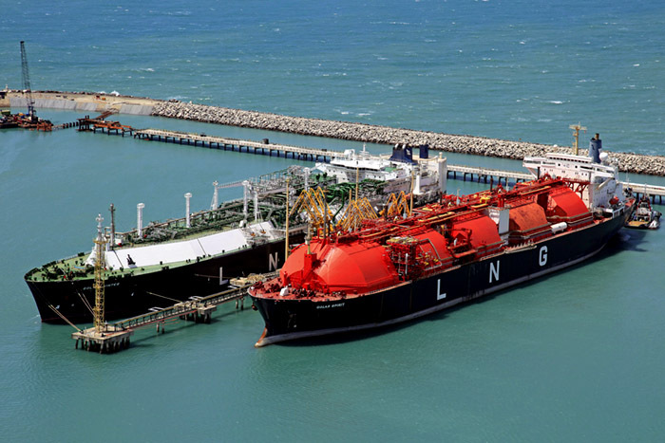
GNL – Gás Natural Liquefeito
Projeto privado
Viabiliza projeto associado de uma UTE de 1.500 MW na Baixada Santista

Slide 9
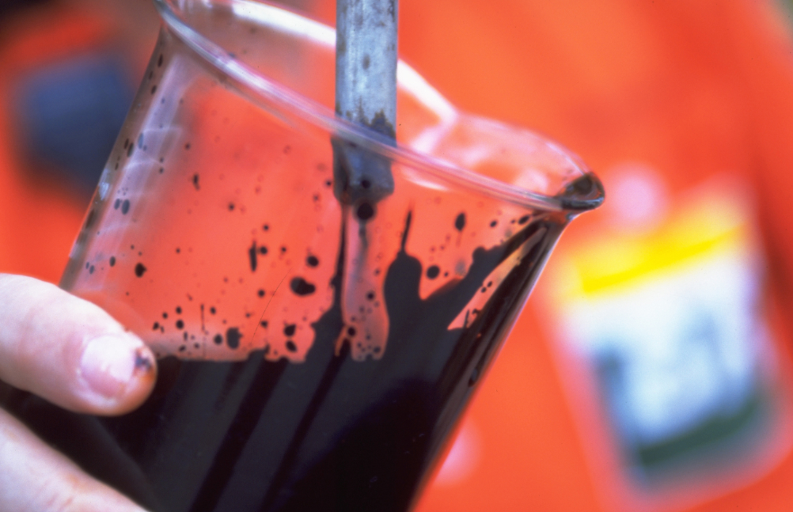
Produção de Petróleo em São Paulo
Produção de Petróleo no Estado de São Paulo mil bbl/d
2010 | 19,88
2011 | 61,30
2012 | 29,81
2013 | 69,11
2014 | 162,04
2015 | 246,34
Aumento de 1.139% na produção de petróleo nos últimos cinco anos

Slide 10
Arrecadação de royalties cresceu
532% nos últimos cinco anos
Royalties + Participação Especial (Valores em R$)
 | Estado de São Paulo | Municípios paulistas
2010 | 19.728.953,75 | 265.894.230,86
2011 | 60.702.372,39 | 430.317.769,62
2012 | 85.572.642,17 | 581.116.641,78
2013 | 174.656.840,62 | 628.771.229,36
2014 | 551.986.566,53 | 935.431.040,63
2015 | 897.634.342,25 | 906.983.637,84

Slide 11

Combustíveis: gasolina e etanol
Etanol / Gasolina C
 | Consumo |  | Participação SP/Br
 | 2015 |  | 2015
 | Brasil (milhões litros) | São Paulo (milhões litros) | (%)
Etanol anidro | 11.108 | 2.548 | 23
Etanol hidratado | 17.863 | 9.456 | 53
Etanol Total | 28.971 | 12.004 | 41
Gasolina automotiva © (excluído 27% etanol anidro) | 30.030 | 6.889 | 23
Fonte: ANP

Slide 12
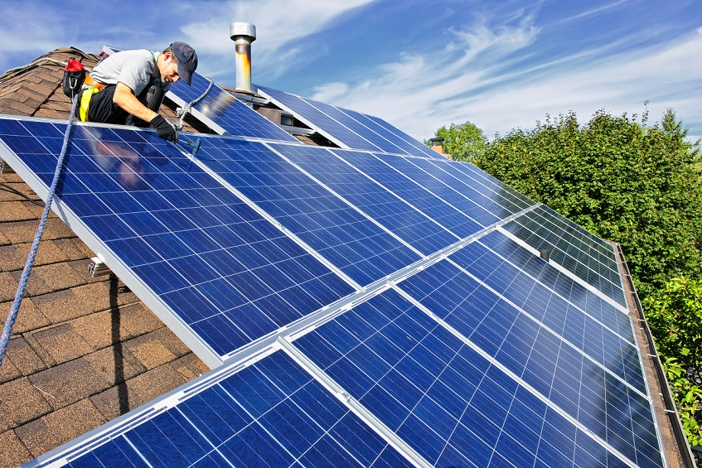
Energia Solar
Brasil | São Paulo | Participação SP - BR
Potência Br (kW) | Potência SP (kW) | Potência (%)
22.933 | 1.102 | 4,9
fonte: BIG - Banco de Informações de Geração - ANEEL - dados coletados em 30/03/2016

Slide 13
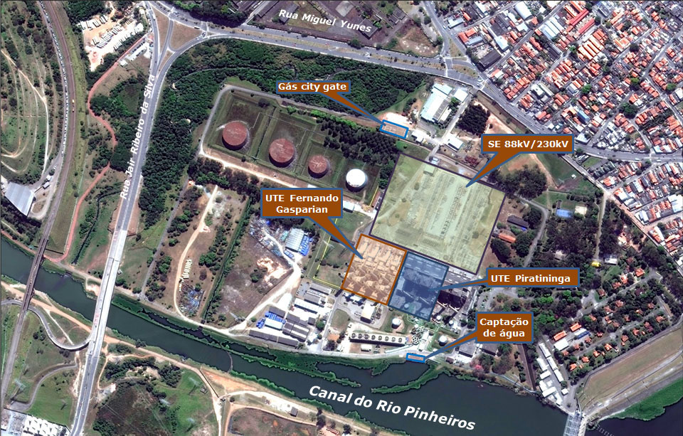
Novas termelétricas UTE-Piratininga
    Termelétricas na base do sistema
      Pedreira – próximo à UTE Piratininga
      Cubatão – próximo à UHE Henry Borden

Slide 14
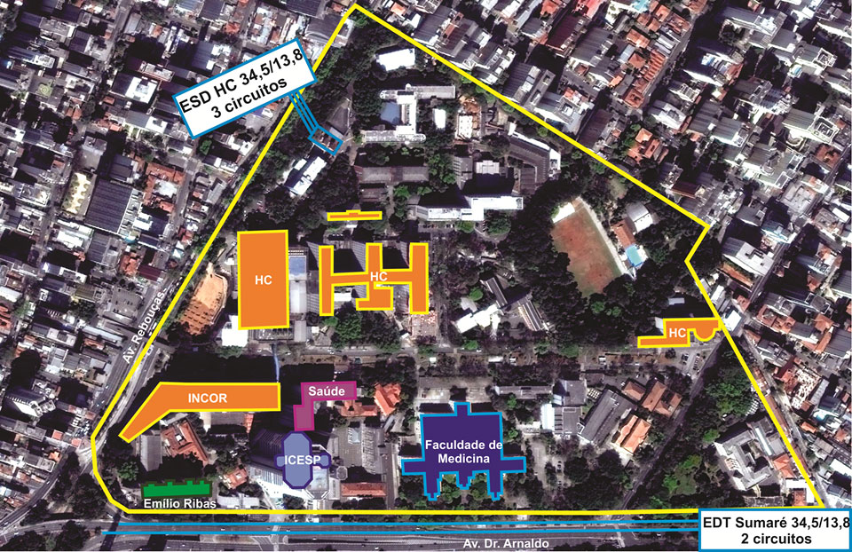
Complexo Hospitalar Clínicas
Central de Cogeração
Usina solar fotovoltaica
Sistema de armazenamento de energia
Modernização do sistema de ar condicionado e outros equipamentos

Slide 15
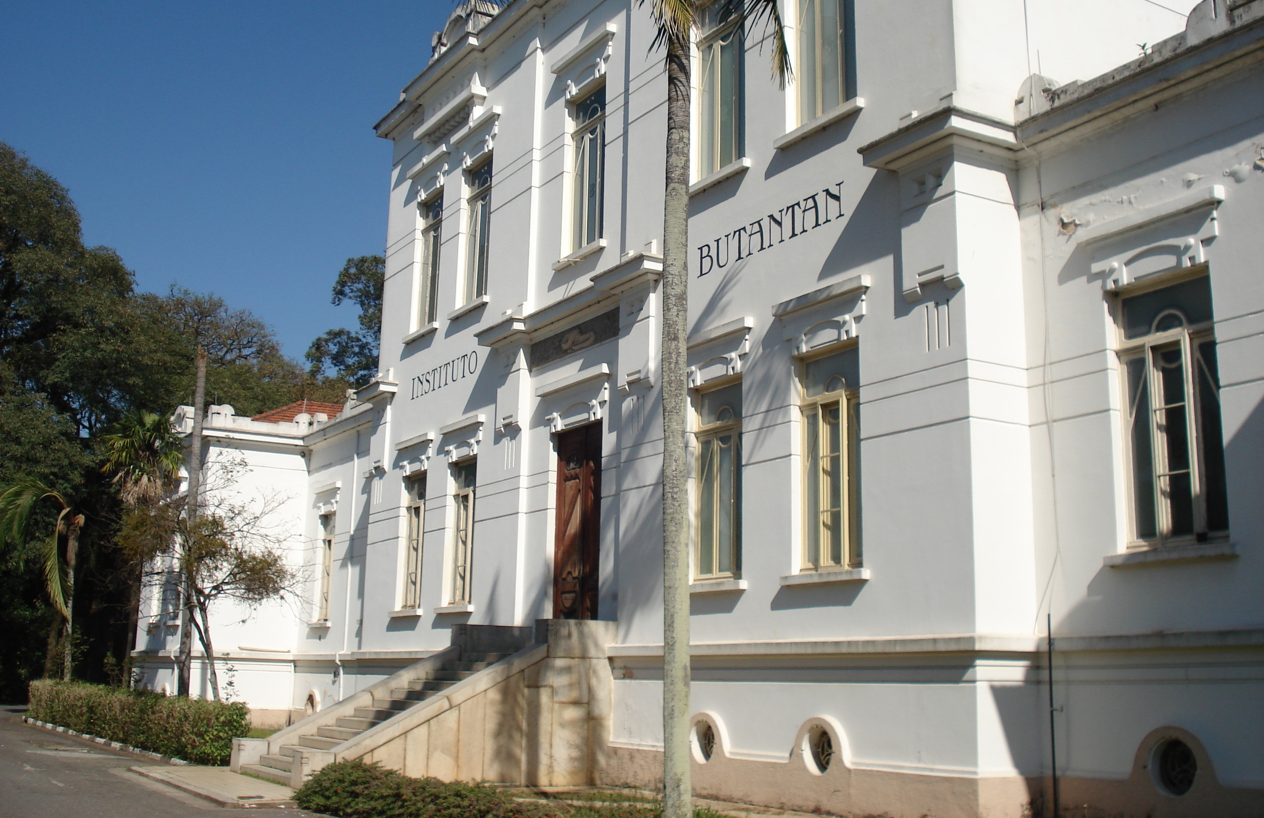
GD no Instituto Butantan
Geração Distribuída
- Implantação de sistema de cogeração a gás natural
- Geração de energia elétrica e vapor/ar condicionado
- Fotovoltaica

Slide 16
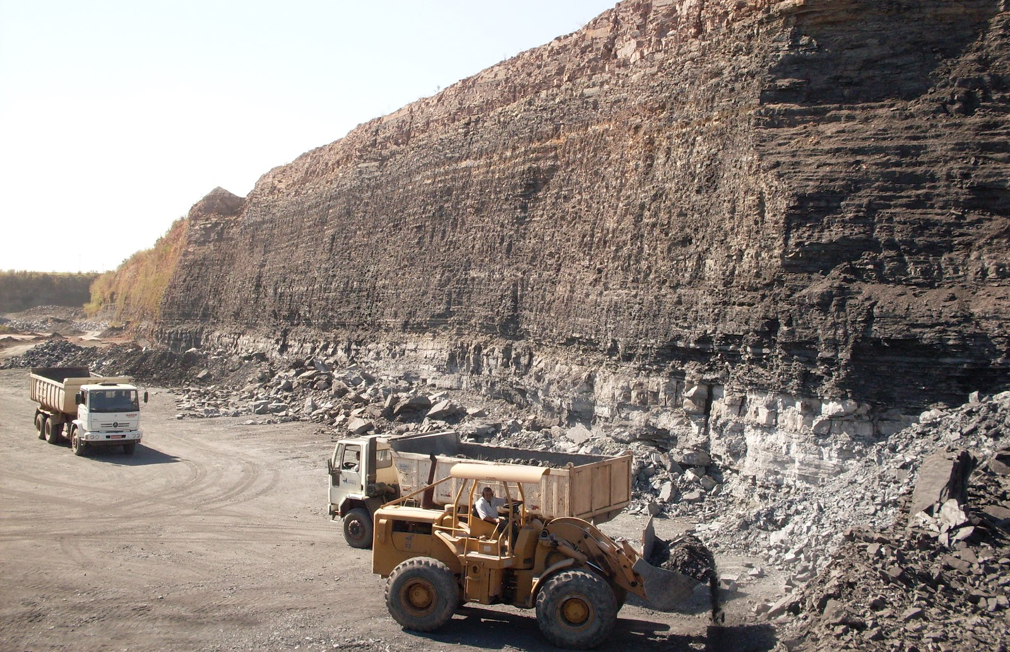
Mineração Responsável
Racionalização do uso de água e energia
Redestinação das áreas utilizadas
Logística alternativa
Desassoreamento integrado à mineração

Slide 17
João Carlos de S. Meirelles
Secretário
Tel: (11) 3124-2110 gabinete@energia.sp.gov.br

